Slide 1








TRÒ CHƠI
HÁI TÁO

Slide 2
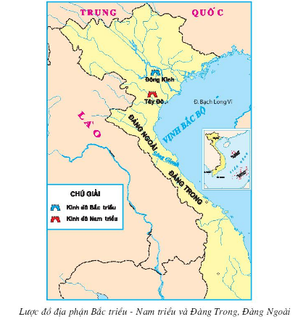

Ranh giới chia cắt giữa Đàng Trong và Đàng Ngoài là nơi nào?
Sông Gianh

Slide 3
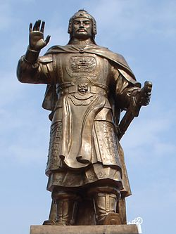
“Mà nay áo vải cờ đào
Giúp dân dựng nước, xiết bao công trình”
Đây là câu thơ nói về ai?
Vua Quang Trung
( Nguyễn Huệ)

Slide 4
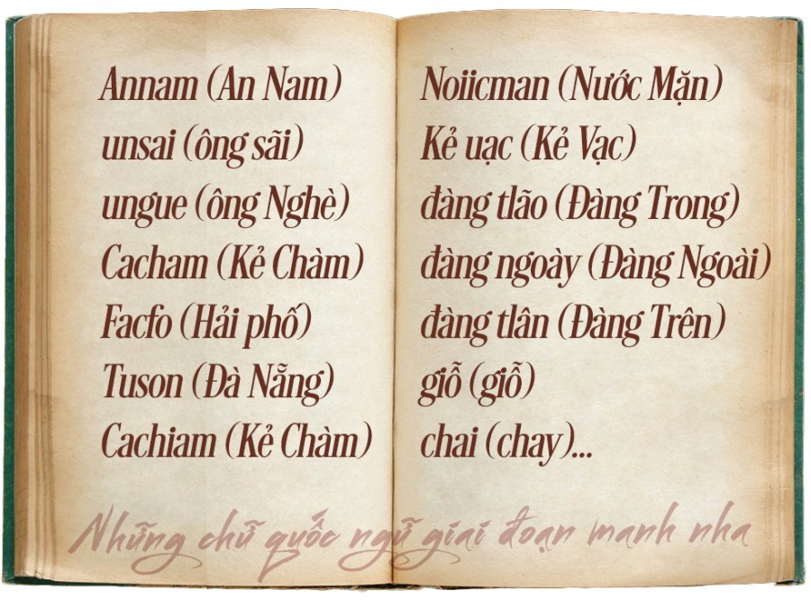
Chữ Quốc ngữ ra đời vào khoảng thời gian nào?
Thế kỉ XVII

Slide 5
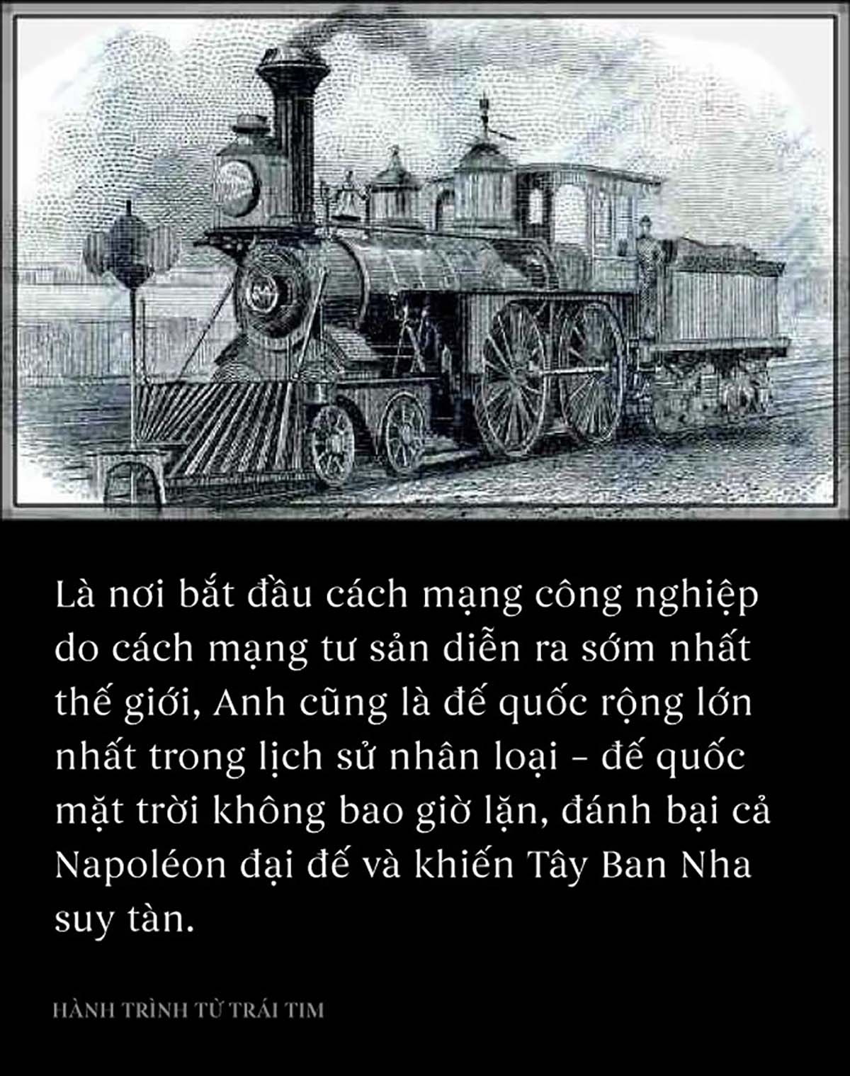


Câu 4: Nước nào được mệnh danh là “Đế quốc mà mặt trời không bao giờ lặn” ở thế kỉ XIX- XX?
Đế quốc Anh

Slide 6

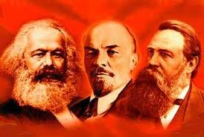
Họ là ai?
C.Mac; Ăngghen và Lê Nin

Slide 7
Hoạt động 1. Khởi nghĩa nông dân ở Đàng Ngoài thế kỉ XVIII
Thời gian | Lãnh đạo | Địa bàn hoạt động | Kết quả

Slide 8
Hoạt động 1. Khởi nghĩa nông dân ở Đàng Ngoài thế kỉ XVIII
Thời gian | Lãnh đạo | Địa bàn hoạt động | Kết quả
1737 | Nguyễn Dương Hưng | Sơn Tây | Thất bại
1738 – 1770 | Lê Duy Mật | Thanh Hóa, Nghệ An
1740 – 1751 | Nguyễn Danh Phương | Tam Đảo, Sơn Tây, Tuyên Quang
1741 – 1751 | Nguyễn Hữu Cầu | Đồ Sơn, Kinh Bắc, Sơn Nam, Nghệ An, Thanh Hóa
1739 - 1769 | Hoàng Công Chất | Sơn Nam, Tây Bắc

Slide 9
Hoạt động 2. Phong trào Tây Sơn
Thời gian | Sự kiện
Đầu năm 1771
Tháng 9-1773
Giữa năm 1774
Năm 1777
Tháng 1-1785
Tháng 6-1786
Ngày 21-7-1786
Giữa năm 1788
Tháng 12-1788
Năm 1789

Slide 10
Hoạt động 2. Phong trào Tây Sơn
Thời gian | Sự kiện
Đầu năm 1771 | Ba anh em Nguyễn Nhạc, Nguyễn Huệ, Nguyễn Lữ dựng cờ khởi nghĩa ở Tây Sơn thượng đạo (nay thuộc An Khê, Gia Lai).
Tháng 9-1773 | Chiếm được phủ thành Quy Nhơn
Giữa năm 1774 | Nghĩa quân kiểm soát vùng đất rộng lớn từ Quảng Nam ở phía Bắc đến Bình Thuận ở phía Nam.
Năm 1777 | Lật đổ chính quyền phong kiến họ Nguyễn ở Đàng Trong.
Tháng 1-1785 | Chiến thắng Rạch Gầm - Xoài Mút, đánh tan 5 vạn quân Xiêm.
Tháng 6-1786 | Hạ thành Phú Xuân, giải phóng toàn bộ đất Đàng Trong
Ngày 21-7-1786 | Nguyễn Huệ đánh vào Thăng Long, lật đổ chính quyền họ Trịnh ở Đàng Ngoài.
Giữa năm 1788 | Nguyễn Huệ tiến quân ra Thăng Long trị tội Vũ Văn Nhậm, bè lũ Lê Chiêu Thống cũng trốn sang Kinh Bắc.
Tháng 12-1788 | Nguyễn Huệ lên ngôi Hoàng đế, lấy niên hiệu là Quang Trung, tiến quân ra Bắc.
Năm 1789 | Quang Trung đại phá quân Thanh.

Slide 11
Hoạt động 3. Tình hình kinh tế- văn hóa nước ta thế kỉ XVI- XVIII
Lĩnh vực |  | Những điểm nổi bật
Kinh tế
Văn hóa

Slide 12
Hoạt động 3. Tình hình kinh tế- văn hóa nước ta thế kỉ XVI- XVIII
Lĩnh vực |  | Những điểm nổi bật
Kinh tế | Nông nghiệp | - Đàng Ngoài: Sản xuất nông nghiệp bị sa sút. - Đàng Trong: Sản xuất nông nghiệp phát triển.
 | Thủ công nghiệp | Xuất hiện nhiều làng nghề thủ công.
 | Thương nghiệp | Xuất hiện nhiều chợ, phố xá, đô thị.
Văn hóa |  | - Nho giáo được đề cao, Phật giáo, Đạo giáo được phục hồi. - Chữ Quốc ngữ ra đời. - Văn học và nghệ thuật dân gian phát triển.

Slide 13
Hoạt động 4. Sự hình thành chủ nghĩa đế quốc
- Quá trình hình thành của chủ nghĩa đế quốc đã diễn ra như thế nào? Cuối thế kỉ XIX đầu thế kỉ XX, các nước Âu - Mỹ đã có những chuyển biến nổi bật gì trên các lĩnh vực kinh tế, chính sách đối nội, đối ngoại?

Slide 14
Hoạt động 4. Sự hình thành chủ nghĩa đế quốc
* Quá trình hình thành chủ nghĩa đế quốc
+ Trong khoảng 30 năm cuối thế kỉ XIX, ở các nước tư bản Âu - Mĩ đã bắt đầu xuất hiện các công ty độc quyền.
+ Sự kết hợp giữa tư bản ngân hàng với tư bản công nghiệp tạo nên tầng lớp tư bản tài chính.
+ Tầng lớp tư bản tài chính chú trọng hoạt động xuất khẩu tư bản
+ Các nước tư bản tăng cường cạnh tranh xâm lược thuộc địa.
=> Đến cuối thế kỉ XIX - đầu thế kỉ XX, chủ nghĩa tư bản đã phát triển thành của chủ nghĩa đế quốc.
* Điểm nổi bật trên các lĩnh vực kinh tế, chính trị của các nước Âu - Mĩ:
+ Về kinh tế: tốc độ phát triển kinh tế và vị thế của các nước có sự thay đổi; ở các nước đế quốc Âu Mĩ đều hình thành các tổ chức độc quyền.
+ Chính trị: đàn áp nhân dân lao động trong nước; tăng cường xâm chiếm thuộc địa.

Slide 15
Hoạt động 5. Phong trào công nhân từ cuối thế kỉ XVIII đến đầu thế kỉ XX và sự ra đời của chủ nghĩa xã hội khoa học.
Câu 1. Bối cảnh ra đời của giai cấp công nhân?
Câu 2. Mô tả một số hoạt động tiêu biểu của phong trào cộng sản và công nhân quốc tế cuối thế kỉ XIX - đầu thế kỉ XX.

Slide 16
Hoạt động 5. Phong trào công nhân từ cuối thế kỉ XVIII đến đầu thế kỉ XX và sự ra đời của chủ nghĩa xã hội khoa học.
Câu 1. Bối cảnh ra đời của giai cấp công nhân:
+ Dưới tác động của cuộc cách mạng công nghiệp, nền kinh tế - xã hội của các nước tư bản có sự thay đổi căn bản. Nhiều nhà máy, công xưởng tại các đô thị mở rộng quy mô sản xuất nên cần một số lượng lớn lao động làm thuê.
+ Đông đảo nông dân bị mất ruộng đất, phải làm thuê trong các đồn điền, trang trại, hầm mỏ; hoặc ra thành thị làm thuê trong các nhà xưởng,…
=> Giai cấp công nhân ra đời. Giai cấp công nhân cùng với giai cấp tư sản, trở thành hai giai cấp cơ bản trong xã hội tư bản chủ nghĩa.

Slide 17
Hoạt động 5. Phong trào công nhân từ cuối thế kỉ XVIII đến đầu thế kỉ XX và sự ra đời của chủ nghĩa xã hội khoa học.

Slide 18
BÀI TẬP TRẮC NGHIỆM
HÀ NỘI
HẢI PHÒNG
VINH
ĐÀ NẴNG
NHA TRANG
TP HCM

Slide 19


HỎI NHANH – ĐÁP GỌN
Câu 1
?
?
?
?
Vào giữa thế kỉ XVIII, vua Lê có vai trò như thế nào trong bộ máy cầm quyền?:
l
Đáp án
A. Nắm quyền tối cao.
B. Chỉ là bù nhìn.
B
C. Bị san sẻ một phần quyền lợi cho chúa Trịnh.
D. Mất quyền vào tay chúa Nguyễn.

Slide 20
HỎI NHANH – ĐÁP GỌN
Câu 2
?
?
?
?
Công xã Pa- ri tồn tại bao nhiêu ngày ?
Đáp án
A. 72 ngày
B. 73 ngày
A
C. 74 ngày
D. 75 ngày

Slide 21
HỎI NHANH – ĐÁP GỌN
Câu 3
?
?
?
?
Tình hình chính trị ở Đàng Trong từ giữa thế kỉ XVIII có điểm gì nổi bật?
Đáp án
A. chính quyền họ Nguyễn suy yếu dần
B. chúa Trịnh liên tục mở rộng lãnh thổ về phía Nam
A
C. chính quyền họ Nguyễn được củng cố vững chắc
D. vua Lê giành lại được thực quyền từ chúa Trịnh

Slide 22
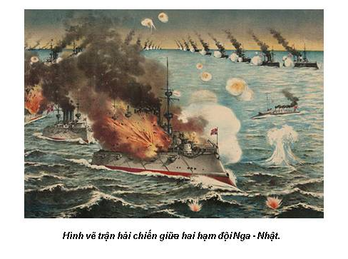
Đây là hình vẽ trận hải chiến giữa hai hạm đội nào?

Slide 23

Cung điện mùa Đông
(Cung điện Nga hoàng)
Đây là đâu ?

Slide 24
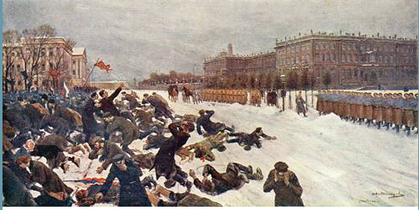
Nga hoàng Ni-cô-lai ra lệnh cho quân đội nổ súng và đoàn biểu tình
Đây là sự kiện nào ?

Slide 25
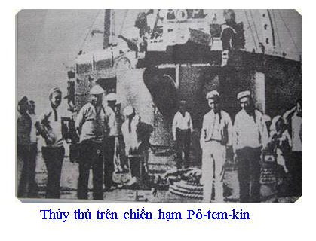
Nội dung bức tranh là gì ?

Slide 26
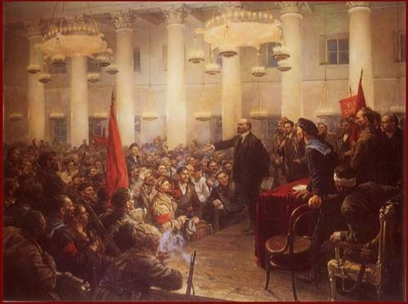
Đây là đại hội nào?
Đại hội thành lập Đảng công nhân xã hội dân chủ Nga

Slide 27
Hướng dẫn về nhà
Ôn tập các nội dung
Hoàn thiện các bài tập

